Slide 1
ПМ.01
ГБПОУ АО «АКВТ»
2026
Информационная система
«CapyCafe»
Кафе «Причал»
Автоматизация операционного учета в рамках модуля ПМ.01
Разработчики:
студенты гр. ИС-32
Гусаров А.С.
Покусаев И.А.

Slide 2
Проблема учета
Бумажный учет дает четыре критичных сбоя
Ошибки в суммах
Потеря заказов
Ручной подсчет чеков в пиковые часы приводит к арифметическим ошибкам.
Бланки теряются и портятся при передаче между залом и кухней.
Непрозрачные статусы
Недостоверная аналитика
Нет мониторинга выполнения заказов в реальном времени.
Невозможно точно рассчитать выручку и популярность блюд.
2

Slide 3
Система ограничена понятными границами и жесткими правилами статусов
Меню до 40 позиций · зал на 12 столиков · без интеграции с внешним складом.
01
02
03
04
05
Принят
Готовится
Готов
Выдан
Оплачен
Принят → Готовится → Готов → Выдан → Оплачен
Отмена чека блокируется
Если блюда перешли в статус «Готов», отменить чек нельзя.
3

Slide 4
Разграничение доступа
Три роли, три уровня доступа
Администратор
Официант
Полное управление меню, ценами и кадрами. Доступ к финансовой аналитике.
Открытие чека, привязка к столу, добавление доступных позиций и фиксация оплаты.
Повар / бармен
Кухонный монитор активных задач и смена статуса готовности блюда.
4

Slide 5
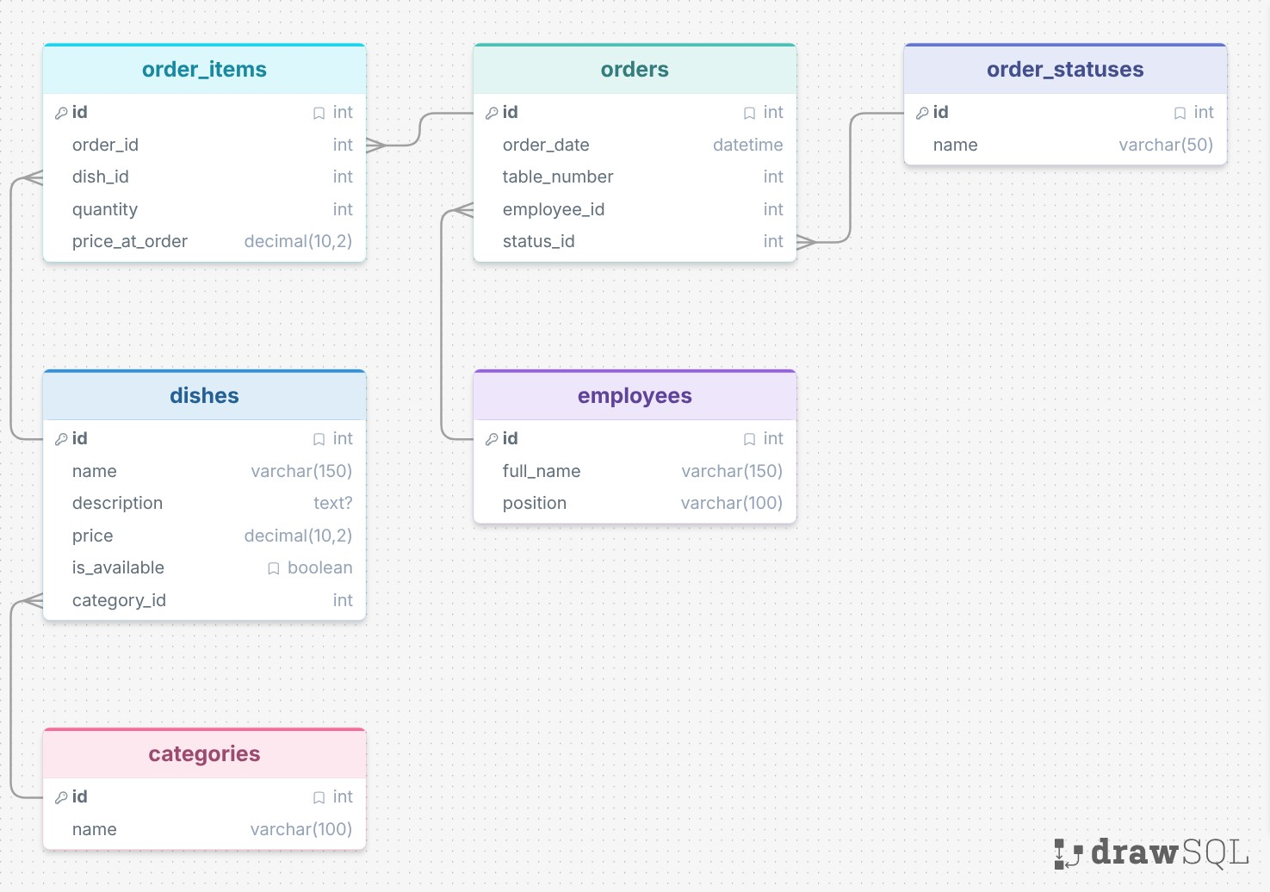

Шесть таблиц SQLite защищают целостность данных
SQLite 3 · 6 взаимосвязанных таблиц
price_at_order фиксирует цену на момент заказа: изменения меню не меняют архивные чеки.
5

Slide 6
Архитектура приложения
Модульный код на Python устойчив к ошибкам
01
02
03
main.py
menu_manager.py
order_manager.py
Транзакционная обработка заказов.
04
05
Контекстные менеджеры
run_safe_ui
Гарантированно закрывают соединения SQLite и защищают от утечек памяти.
Декоратор перехватывает невалидный ввод без аварийного завершения.
6

Slide 7

Официант работает быстро, повар видит только актуальное
Рабочее место официанта
Табло повара
Динамический стоп-лист оставляет доступными только блюда с
Закрытые и отмененные чеки скрываются из списка задач.
is_available = 1
NOT IN (5, 6)
Стоимость заказа пересчитывается «на лету» при изменении состава.
На экране остаются только актуальные задачи.
7

Slide 8
Результат проекта
12
Готово к развертыванию и росту
столов
Продукт готов к локальному развертыванию в кафе.
Целевой масштаб локального развертывания в кафе «Причал».
Обеспечены ссылочная целостность данных и защита от утечек памяти.
8

